Slide 1
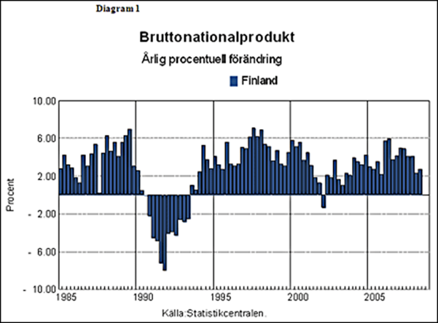

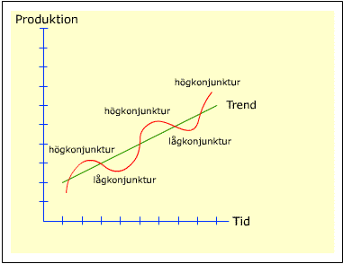
Nationalekonomi och ekonomisk tillväxt

Slide 2
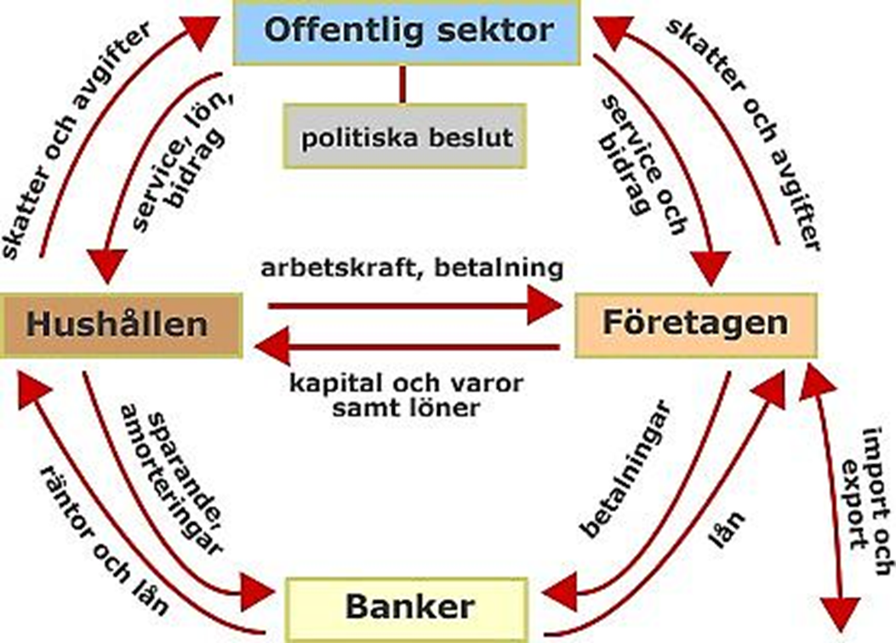

Slide 3
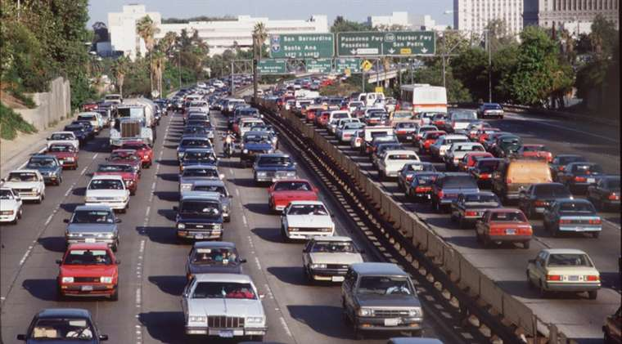
Behov, pris och ekonomisk tillväxt

Slide 4
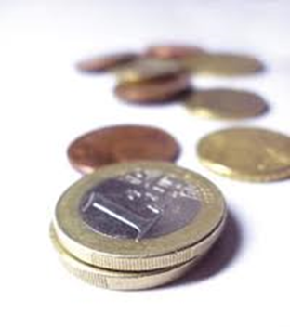
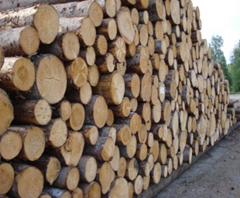
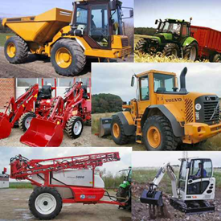
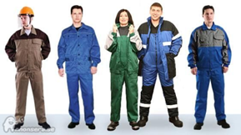
Produktion och behov
Företag producerar varor och tjänster
Genom att köpa varor och tjänster tillfredsställer människor sina behov
För att framställa förnödenheter (v & t) behövs produktionsfaktorer

Slide 5
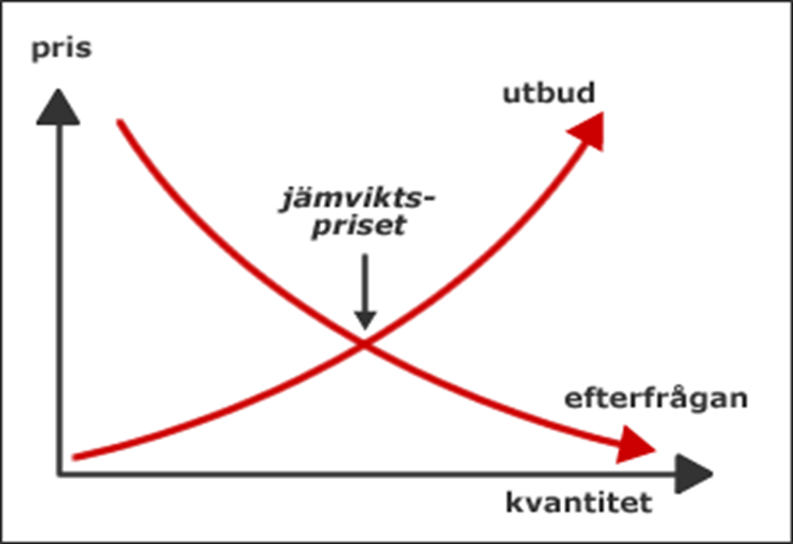
Hur uppstår priset?
I en marknadsekonomi som t.ex. Finland bestäms priset av efterfrågan och utbud
Fri konkurrens råder

Slide 6
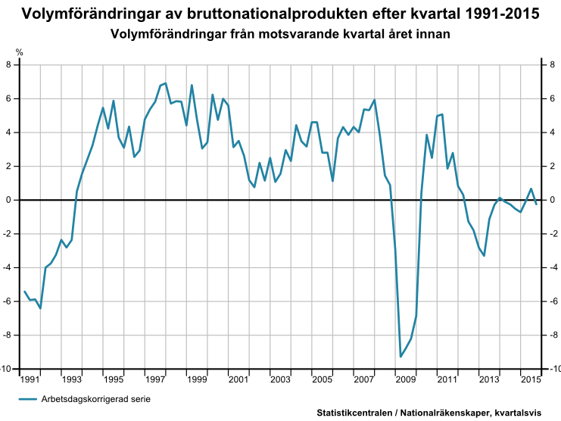
Ekonomisk tillväxt
Bruttonationalprodukten (BNP) mäter ett lands tillväxt och levnadsstandard
Ekonomisk tillväxt anses vara nödvändig för välfärden men krav på att dämpa tillväxten har blivit vanligare

Slide 7
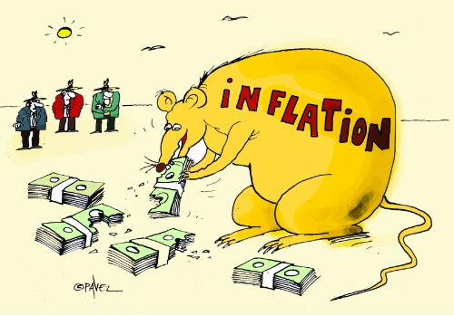
Prishöjningar och konjunkturer

Slide 8
Förklara följande begrepp!
Inflation
Konsumentprisindex
Deflation
Högkonjunktur
Lågkonjunktur

Slide 9
Begreppen
Inflation = allmän prisstegring. Priserna höjs och värdet på pengar minskar
Konsumentprisindex = ett index som som beskriver prisutvecklingen på typiska varor som köps av hushåll med hjälp av en ”inköpskorg”.
Deflation = allmän prissänkning. Priserna sänks och värdet på pengar höjs.
Högkonjunktur = snabb ekonomisk tillväxt. Låg arbetslöshet men ofta inflation.
Lågkonjunktur = Långsam ekonomisk tillväxt. Arbetslösheten ökar. Ifall lågkonjunkturen varar länge kan man ibland prata om en ekonomisk kris.

Slide 10
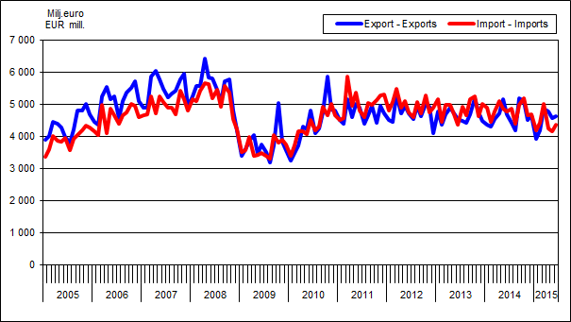
Utrikeshandeln, globaliseringen och Europeiska unionen

Slide 11
Viktiga begrepp
Globalisering
Bytesbalans, handelsbalans och tjänstebalans
Valutakurs
Frihandel

Slide 12

Svar på begreppen
Globalisering = Världens länder har allt mera kontakt med varandra än tidigare, vilket inverkar på handel, kultur osv.

Slide 13
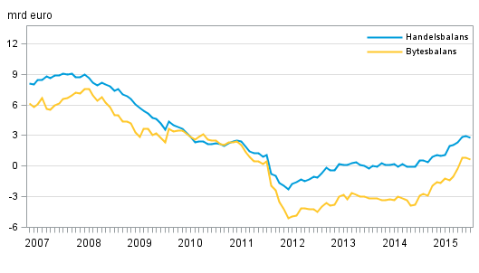
Bytesbalans = visar de penningströmmar som rör sig till och från ett land under en viss tidsperiod, vanligtvis ett år. Visar ifall det finns ett över- eller underskott i landets ekonomi
Handelsbalans = del av bytesbalansen som mäter exporten och importen
Tjänstebalansen = del av bytesbalansen som mäter exporten och importen av tjänster

Slide 14
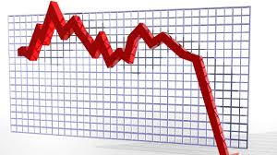
Valutakurs = hur mycket en valuta är värd i förhållande till andra valutor
Hur många a) amerikanska dollar b) svenska kronor c) pund sterling d) rubel är en euro

Slide 15

Frihandel = handel som inte regleras av tullar. Ett exempel är EU:s inre marknad där varor, tjänster, pengar och människor kan röra sig fritt från ett land till ett annnat

Slide 16
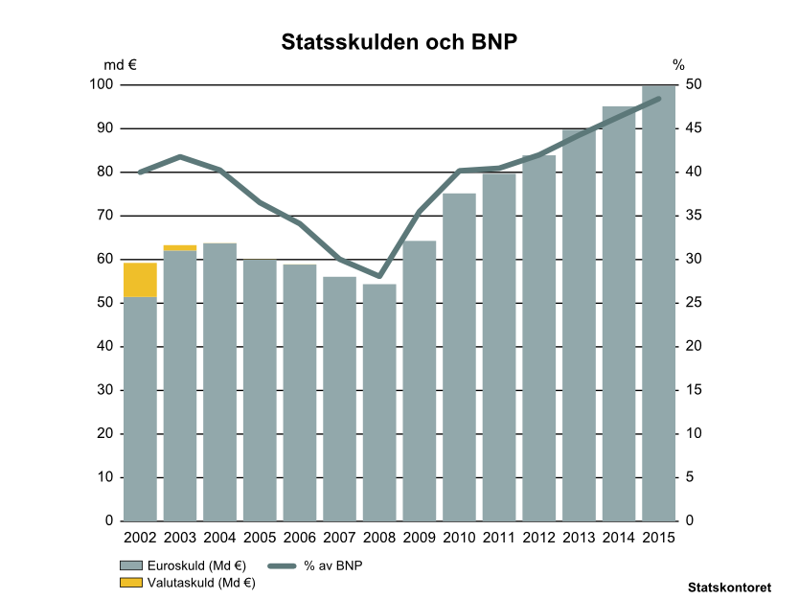
Hur försöker man stöda tillväxten?

Slide 17
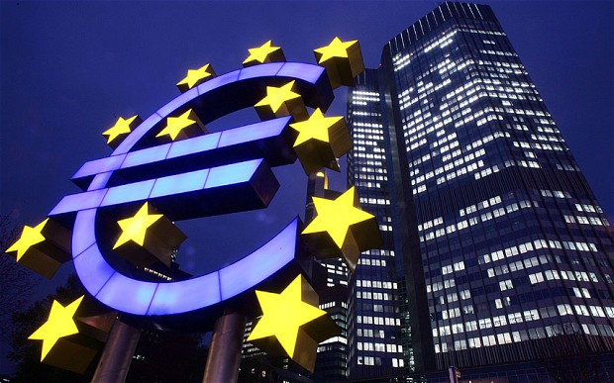
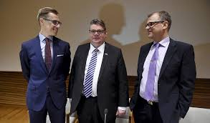
Finlands regering och ECB försöker vidta åtgärder som jämnar ut konjunkturerna

Slide 18
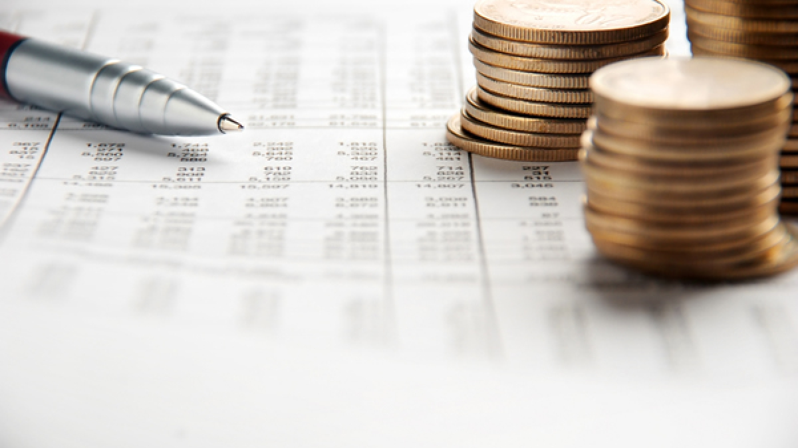
Regeringen påverkar tillväxten genom genom att reglera landets inkomster och utgifter
= finanspolitik

Slide 19
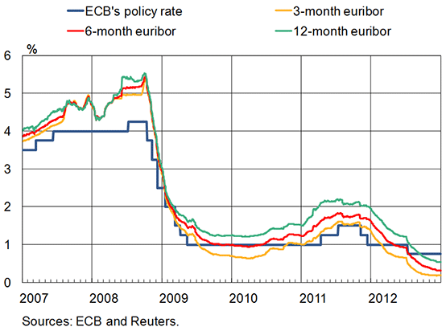
ECB påverkar ekonomin i euroområdet genom att reglera styrräntan, dvs. priset på pengar
= penningpolitik

Slide 20
Inkomstpolitik = då arbetstagarnas och arbetsgivarnas intresseorganisationer kommer överens om löner och andra arbetsvillkor
Hur påverkar löner tillväxten?

Slide 21
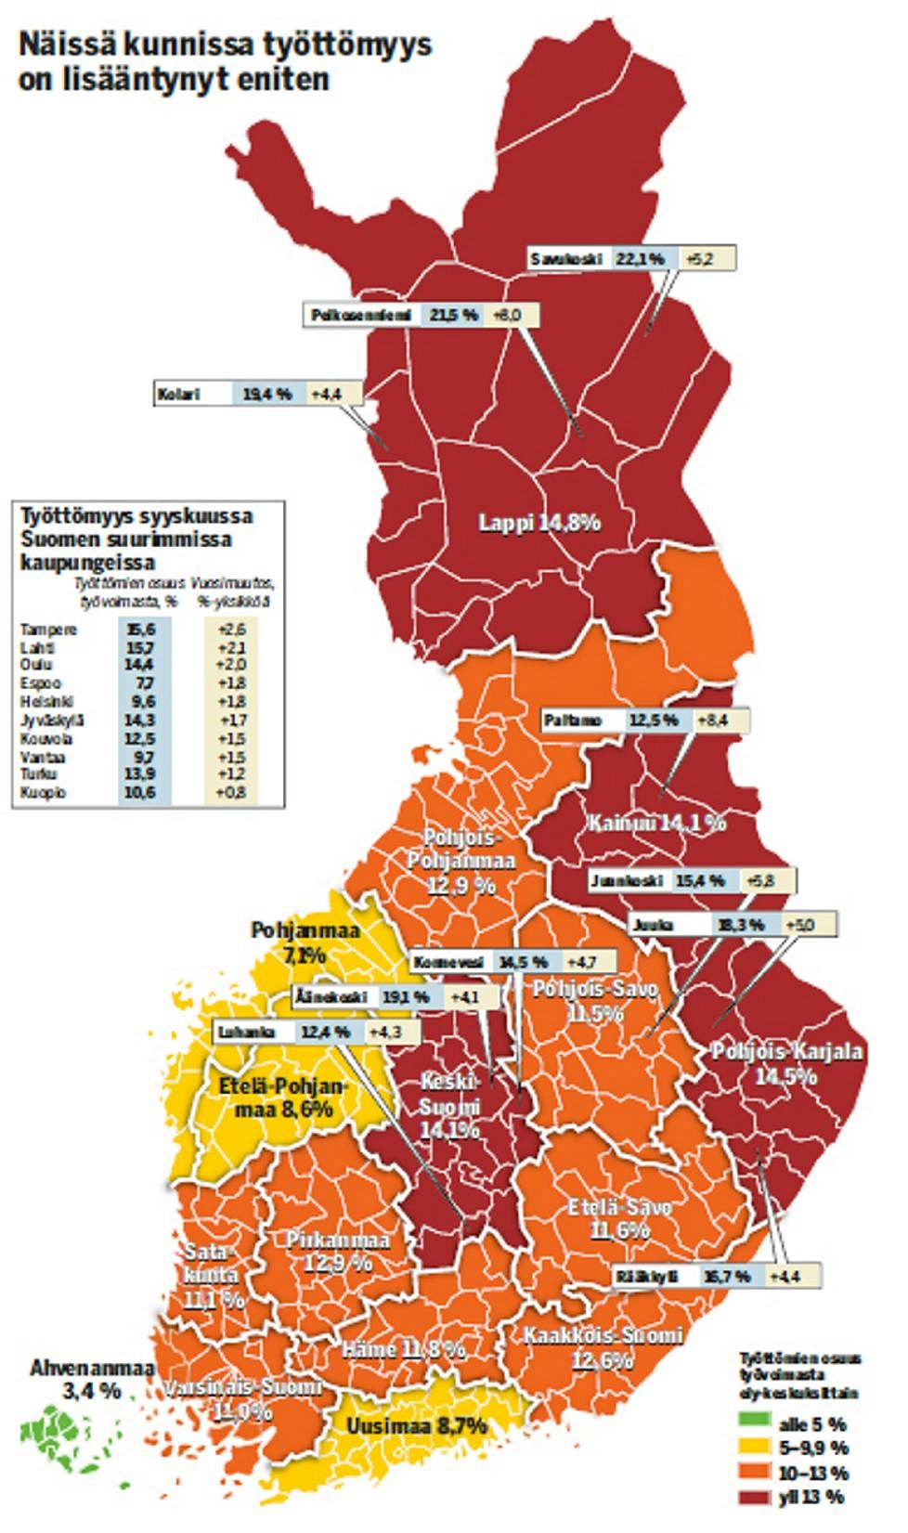
Arbetslöshet

Slide 22
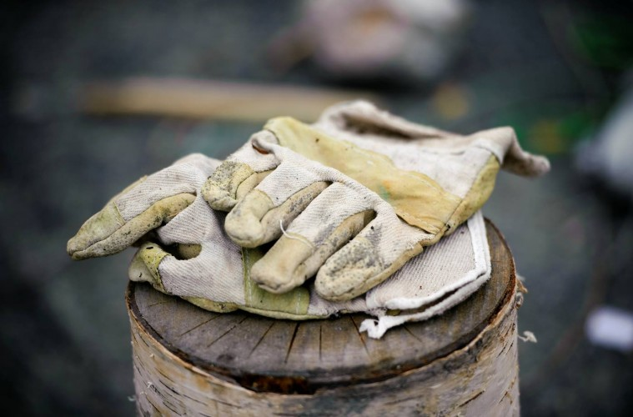
Ta reda på vad följande begrepp betyder
Arbetslös arbetssökande
Långtidsarbetslös
Ungdomsarbetslösa
Konjunkturarbetslöshet
Säsongsarbetslöshet
Strukturarbetslöshet
Friktionsarbetslöshet
Dold arbetslöshet

Slide 23
Arbetslös arbetssökande = person mellan 15 och 64 år som skulle vilja ha ett arbete, men som inte kan hitta ett
Långtidsarbetslös = en sådan som har varit arbetslös i mer än ett år
Ungdomsarbetslösa = Arbetssökande under 25 år
Konjunkturarbetslöshet = Då arbetsplatserna minskar på grund av lågkonjunktur
Säsongsarbetslöshet = antalet arbetsplatser varierar beroende på årstiden, t.ex. turistbranschen

Slide 24
Strukturarbetslöshet = arbetslöshet som uppkommer i och med att samhällets strukturer förändras. Kan bero på att t.ex. nya maskiner utvecklas eller att produktionen flyttar utomlands
Friktionsarbetslöshet = Tillfällig arbetslöshet, t.ex. då man blivit klar med sina studier
Dold arbetslöshet = personer som skulle vilja arbeta, men som inte anmält sig som arbetssökande.

